Slide 1
PCA와 LDA를 적용한 이차식 분류기
부경대학교 응용수학과
정태군
지도교수 윤 민

Slide 2
CONTENTS
01 이론설명
02 분류기 구성
이차식 분류기
주성분 분석 (PCA)
선형판별 분석 (LDA)
FRAMEWORK
FLOAT CHART
03 벤치마크 데이터 분석
04 분석결과
붓꽃
와인종류
폐암 수술 후 생존 여부
소나파 종류
당뇨병 여부
분석결과

Slide 3
01 이론설명
이차식 분류기

Slide 4
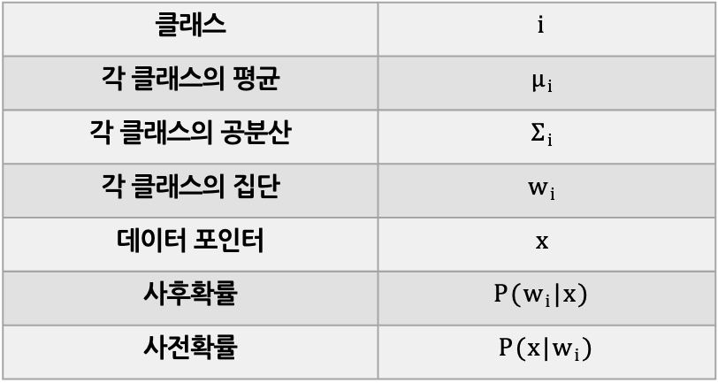
01 이론설명
01 이론설명
이차식 분류기
용어 정리
클래스 | $$i$$
각 클래스의 평균 | $$μ_{i}$$
각 클래스의 공분산 | $$Σ_{i}$$
각 클래스의 집단 | $$w_{i}$$
데이터 포인터 | $$x$$
사후확률 | $$P(w_{i}|x)$$
사전확률 | $P(x|w_{i})$

Slide 5
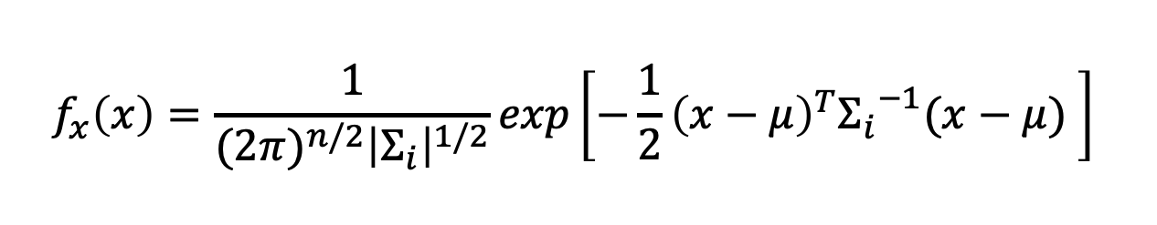
01 이론설명
01 이론설명
이차식 분류기
가우시안 확률밀도함수
$$f_{x}\left(x\right)=\frac{1}{{(2π)}^{n/2}{\left|Σ_{i}\right|}^{1/2}}exp\left[−\frac{1}{2}{\left(x−μ\right)}^{T}{Σ_{i}}^{−1}(x−μ) \right]$$

Slide 6
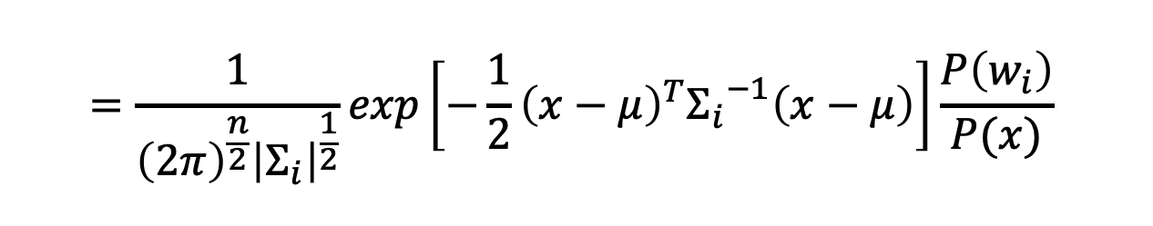
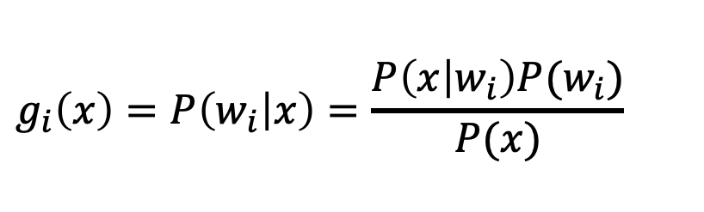
01 이론설명
01 이론설명
이차식 분류기
베이지 정리와 가우시안 확률밀도 함수를 적용한
MAP(Maximum A Posterior) 판별함수
$$g_{i}\left(x\right)=P\left(w_{i} | x\right)=\frac{P\left(x | w_{i}\right)P(w_{i})}{P(x)}$$
$$=\frac{1}{{\left(2π\right)}^{\frac{n}{2}}{\left|Σ_{i}\right|}^{\frac{1}{2}}}exp\left[−\frac{1}{2}{\left(x−μ\right)}^{T}{Σ_{i}}^{−1}\left(x−μ\right)\right]\frac{P\left(w_{i}\right)}{P(x)}$$

Slide 7
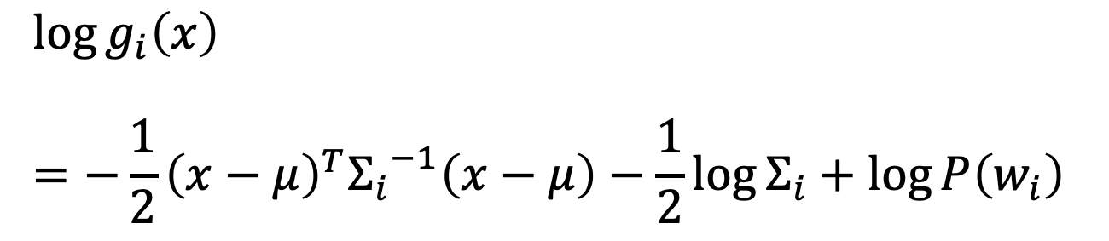
01 이론설명
01 이론설명
이차식 분류기
일반화된 베이지안 분류기
$$\log{g_{i}\left(x\right)}=−\frac{1}{2}{\left(x−μ\right)}^{T}{Σ_{i}}^{−1}\left(x−μ\right)−\frac{1}{2}\log{Σ_{i}}+\log{P\left(w_{i}\right)}$$

Slide 8
01 이론설명
주성분 분석 (PCA)

Slide 9
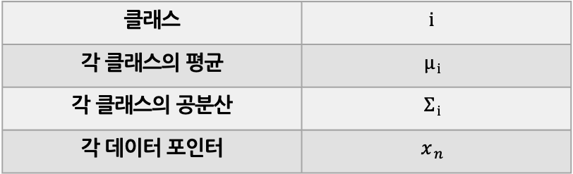
01 이론설명
01 이론설명
주성분 분석 (PCA)
용어 정리
클래스 | $$i$$
각 클래스의 평균 | $$μ_{i}$$
각 클래스의 공분산 | $$Σ_{i}$$
각 데이터 포인터 | $$x_{n}$$

Slide 10
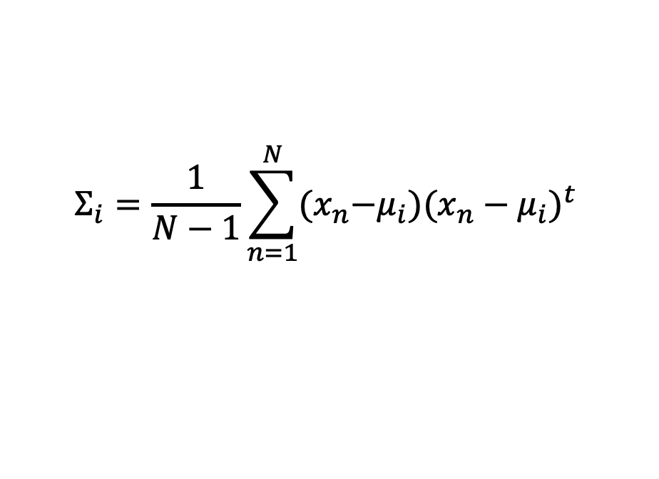
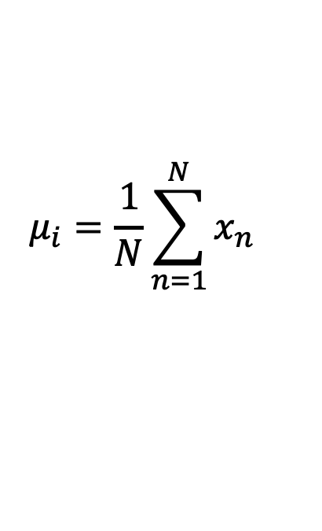
01 이론설명
01 이론설명
주성분 분석 (PCA)
평균과 공분산
$$μ_{i}=\frac{1}{N}\sum_{n=1}^{N}{x_{n}}$$
$$Σ_{i}=\frac{1}{N−1}\sum_{n=1}^{N}{{(x}_{n}−μ_{i}}){(x_{n}−μ_{i})}^{t}$$

Slide 11

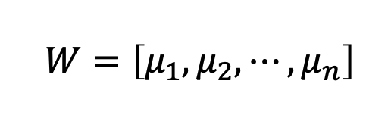

01 이론설명
01 이론설명
주성분 분석 (PCA)
공분산의 고윳값의 크기 순으로
고유벡터 행렬을 이용한 일차 변환
$$W=\left[μ_{1},μ_{2},⋯,μ_{n}\right]$$
$y=$ $W^{T}x$
$μ_{1},μ_{2},⋯,μ_{n}$: $λ_{1},λ_{2},⋯,λ_{n}$
고윳값 순에 해당하는 각각의 벡터

Slide 12
01 이론설명
선형판별 분석 (LDA)

Slide 13
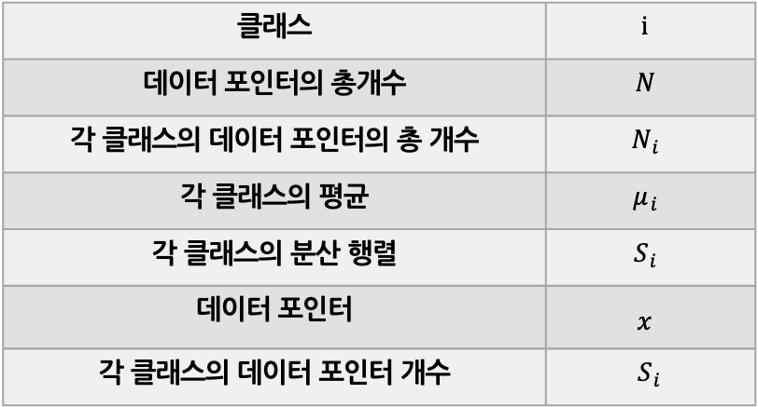
01 이론설명
01 이론설명
선형판별 분석(LDA)
용어 정리
클래스 | $$i$$
데이터 포인터의 총개수 | $$N$$
각 클래스의 데이터 포인터의 총 개수 | $$N_{i}$$
각 클래스의 평균 | $$μ_{i}$$
각 클래스의 분산 행렬 | $$S_{i}$$
데이터 포인터 | $$x$$
각 클래스의 데이터 포인터 개수 | $S_{i}$

Slide 14
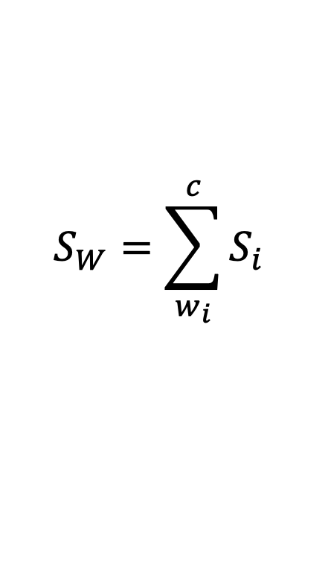
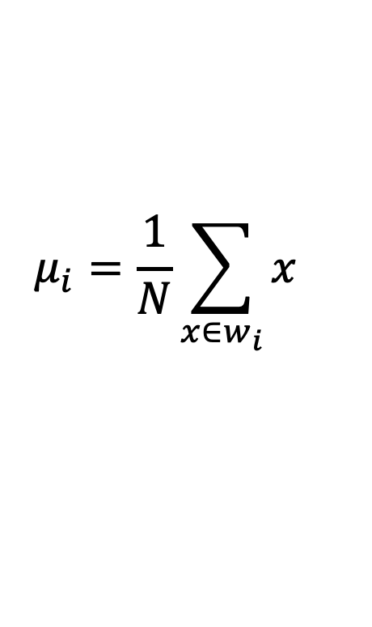
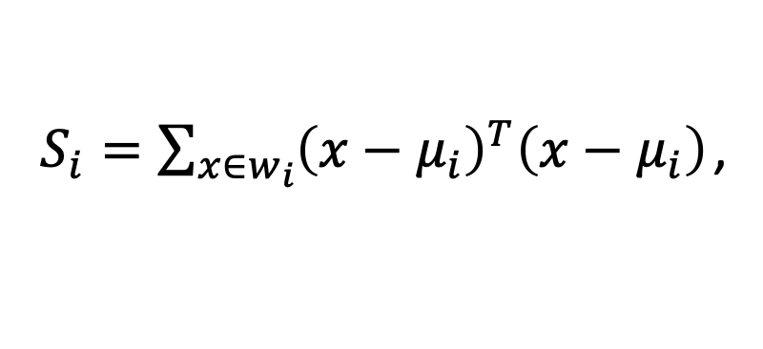
01 이론설명
01 이론설명
선형판별 분석(LDA)
각 클래스의 분산 행렬의 합
$$S_{W}=\sum_{w_{i}}^{c}{S_{i}}$$
$S_{i}=\sum_{x∈w_{i}}{{\left(x−μ_{i}\right)}^{T}\left(x−μ_{i}\right)}$,
$$μ_{i}=\frac{1}{N}\sum_{x∈w_{i}}{x}$$

Slide 15
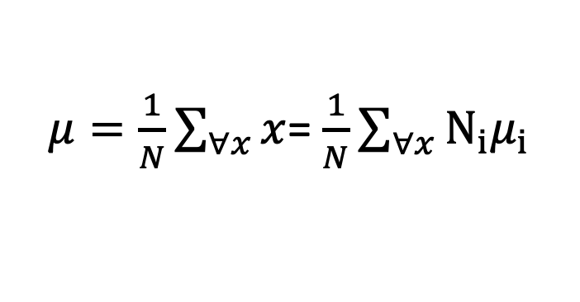
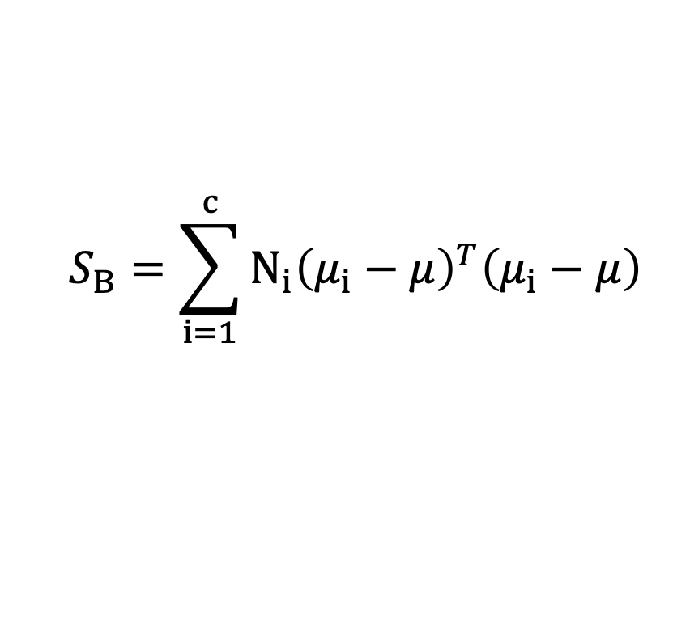
01 이론설명
01 이론설명
선형판별 분석(LDA)
각 클래스의 평균의 분산 행렬
$μ=\frac{1}{N}\sum_{∀x}{x}$= $\frac{1}{N}\sum_{∀x}{N_{i}μ_{i}}$
$$S_{B}=\sum_{i=1}^{c}{{N_{i}\left(μ_{i}−μ\right)}^{T}\left(μ_{i}−μ\right)}$$

Slide 16
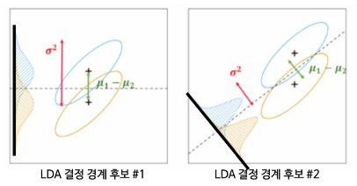
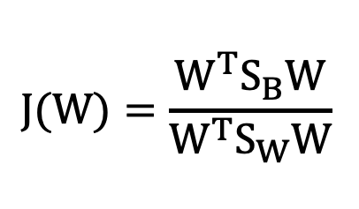
01 이론설명
01 이론설명
선형판별 분석(LDA)
피셔의 목적함수
$$J(W)=\frac{W^{T}S_{B}W}{W^{T}S_{W}W}$$

Slide 17
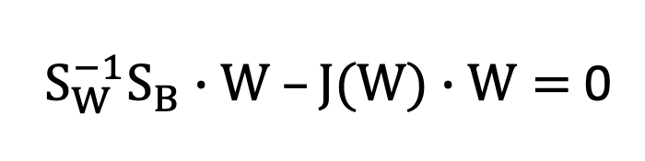
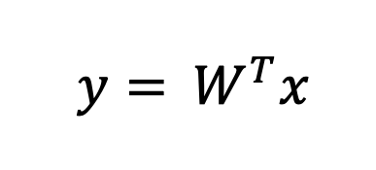
01 이론설명
01 이론설명
선형판별 분석(LDA)
선형 변환 행렬을 이용한 일차 변환
$S_{W}^{−1}S_{B}∙W –J(W)∙W=$ 0
$y=$ $W^{T}x$

Slide 18
02 분류기 구성
FRAMEWORK
FLOAT CHART

Slide 19
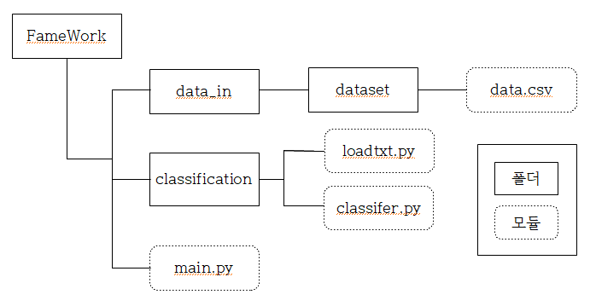
02 분류기 구성
01 이론설명
FRAMEWORK

Slide 20
02 분류기 구성
01 이론설명
FLOAT CHART
PCA 차원축소
시작
yes
데이터 입력(train data)
PCA
LDA
이차식 분류기
정확도(test data)
no
yes
LDA 차원축소
끝

Slide 21
03 벤치마크 데이터 분석
붓꽃
와인 종류
폐암 수술 후 생존 여부
소나파 종류
당뇨병 여부

Slide 22
03 벤치마크 데이터 분석
01 이론설명
붓꽃
붓꽃 정확도 분석(총150개, 차원:4, 클래수:3)
 | 0 | 1 | 2
베이지안 분류기 | 100% | 93% | 100%
PCA적용 및 1차원 | 100% | 86% | 80%
PCA적용 및 2차원 | 100%, | 86% | 100%
LDA적용 및 1,2차원 | 100% | 100% | 100%
클래스
분류기

Slide 23
03 벤치마크 데이터 분석
01 이론설명
와인 종류
와인 정확도 분석(총6497개, 차원:12, 클래스2)
 | 0 | 1
베이지안 분류기 | 99% | 99%
PCA 적용 및 1차원 | 43% | 91%
PCA 적용 및 9차원 | 97% | 99%
LCA 적용 및 1차원 | 0% | 100%
LCA 적용 및 9차원 | 92% | 90%
클래스
분류기

Slide 24
03 벤치마크 데이터 분석
01 이론설명
소나파 종류
소나파 정확도 분석(총208개, 차원:60, 클래스:2)
 | 0 | 1
베이지안 분류기 | 30% | 91%
PCA 적용 및 1차원 | 20% | 100%
PCA 적용 및 30차원 | 56% | 82%
LCA 적용 및 1차원 | 40% | 44%
LCA 적용 및 25차원 | 50% | 58%
LCA 적용 및 35차원 | 60% | 50%
클래스
분류기

Slide 25
03 벤치마크 데이터 분석
01 이론설명
당뇨병 여부
당뇨병 여부 정확도 분석(총768개, 차원:9, 클래스 2)
 | 0 | 1
베이지안 분류기 | 86% | 51%
PCA 적용 및 1차원 | 70% | 53%
PCA 적용 및 4차원 | 86% | 46%
LCA 적용 및 1차원 | 76% | 53%
LCA 적용 및 7차원 | 80% | 59%
LCA 적용 및 8차원 | 81% | 52%
클래스
분류기

Slide 26
04 분석결과
분석 결과
분석결과

Slide 27
04 분석결과
01 이론설명
분석결과
데이터 포인터들이 중심극한정리에 따라 평균 중심으로 분포되어 있는 정도를 확인할 수 있다.
LDA를 적용한 분류기는 클래스가 편중되지 않게 데이터를 어느 정도 조절할 수 있다.
공분산 행렬이 특이 행렬인 경우에 적용하기 힘들다.
데이터들이 평균 중심으로 분포되어 있지 않으면 다른 분류기를 고려해야 한다.

Slide 28
감사합니다.

